Slide 1

美麗的身體畫布-刺青
刺跡2020
蔡宜臻。北濱國小。六年甲班
胡玳舞。北濱國小。六年甲班
蔡明峰。北濱國小。六年甲班
朱濬德。北濱國小。六年甲班
Notes:
臻:大家好，我們是刺跡2020隊 我是蔡宜臻
玳:我是胡玳舞
臻:今天我們要探討的是 美麗的身體畫布-刺青

Slide 2
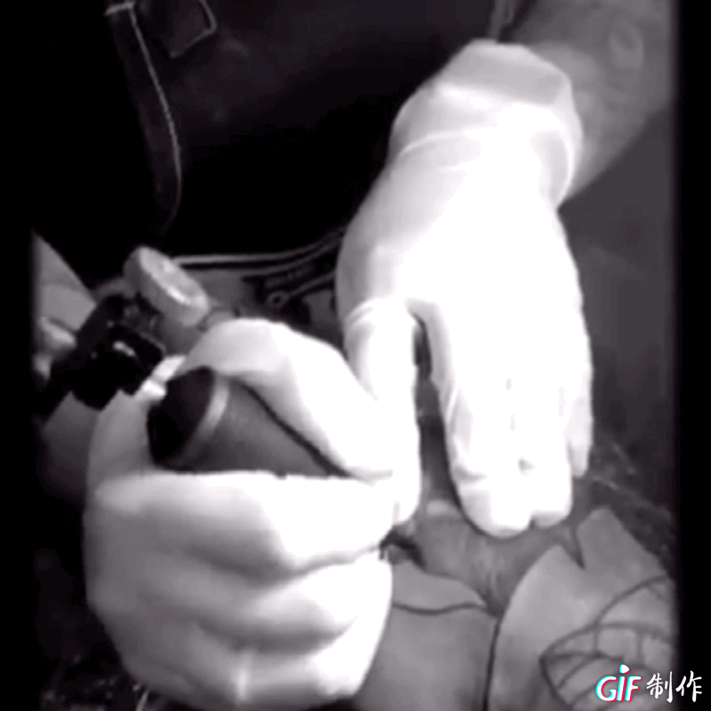
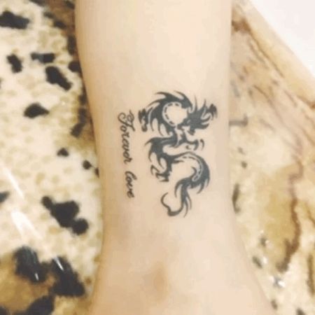
壹、前言
Why??
為什麼要做這個主題?
1.因為身旁就有花蓮知名刺青藝術師，訪問容易。
2.想瞭解刺青藝術的起源與發展、不同年齡及性別是否
有偏好的刺青類別、從事刺青工作的甘苦及體驗刺青
這項活動。

Slide 3

我們的目標
1.透過閱讀書籍文獻增進對刺青藝術的瞭解。
2.理解不同年齡層對刺青的看法。
3.透過實地訪問、參觀刺青藝術師的工作環境，體會
從事這項工作的甘苦與成就感。
期盼能藉由這次的研究，讓更多人對「刺青」這一項以身體為畫布的藝術，有更多的認識與瞭解。

Slide 4
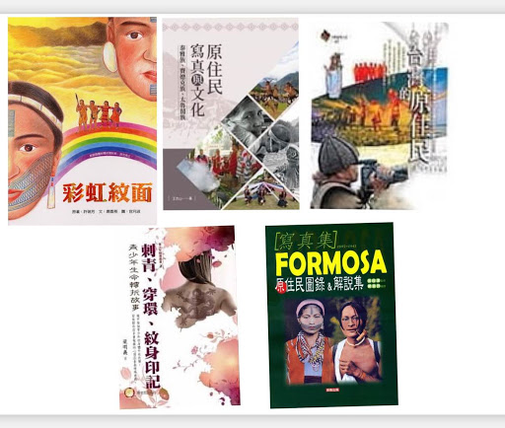
HOW??
如何找答案??
本研究以查閱書籍為主，訪談為輔的方式進行。
內容包含：
蒐集並閱讀《刺青、穿環、紋身印記》、《彩虹紋面》、《台灣的原住民》等書籍、網路資料、 刺青師傅刺青時的影片，並將資料加以統整後做出結論，形成一份完整的報告。
Notes:
玳:how??我們是怎麼找答案的呢
臻:我們收集資料的方式以查閱書籍為主，訪談刺青師為輔助
玳:將收集好的資料統整後做出結論

Slide 5
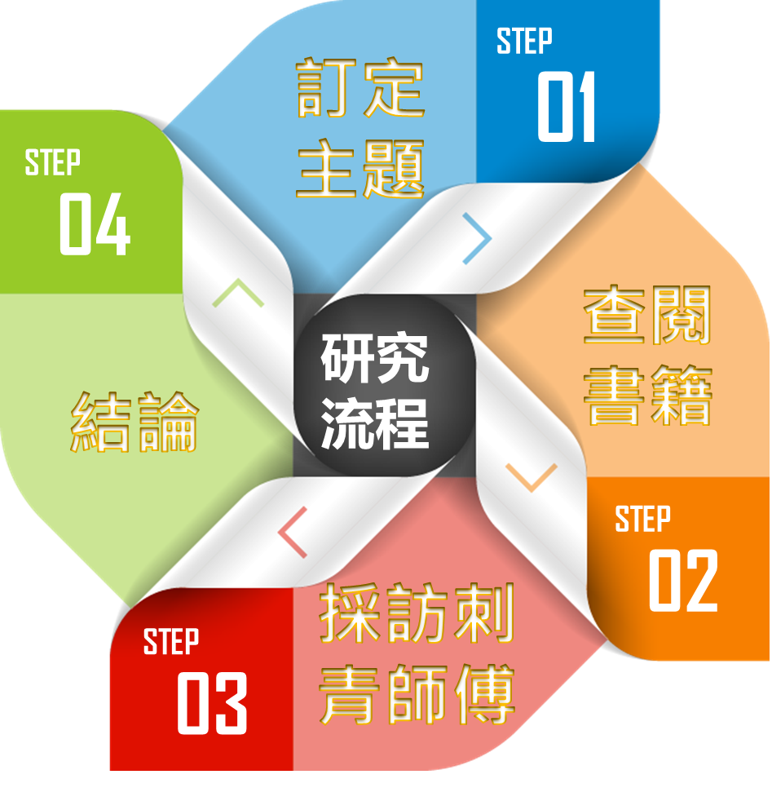
研究流程
1.訂定主題
2.查閱書籍
3.採訪刺青師傅
4.結論
.
Notes:
臻:我們的研究流程
玳:1.訂定主題2.查閱書籍3.採訪刺青師傅4.結論
臻:先決定主題，再到圖書館或家中找出合適書籍
玳:決定要去刺青師工作室的時間，拜訪刺青師傅時，詢問事先準備好的問題
臻:統整所有資料後寫下來，完成結論

Slide 6
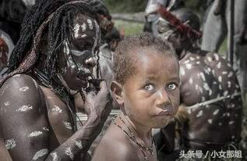
貳、正文
1.刺青藝術的起源
原始求生目的？
保護色？
民族文化？

Slide 7
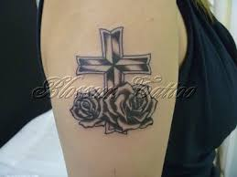
2.刺青藝術的理由與分類
大致上可以將刺青的分為幾種類別：
1.宗教類
2.美觀類
3.偶像崇拜
4.次文化
5.紀念性質
6.民族文化
7.非自願性

Slide 8
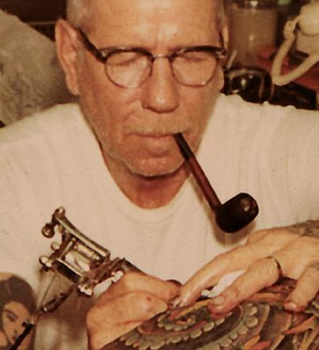
3.從古自今圖案的變化
1.美國早期軍人：文字
2.玻里尼西亞式的圖騰：動物
3.大航海時代水手：船名、生日、與航海有關的紀錄。
4.現代：寫實抽象、五花八門

Slide 9
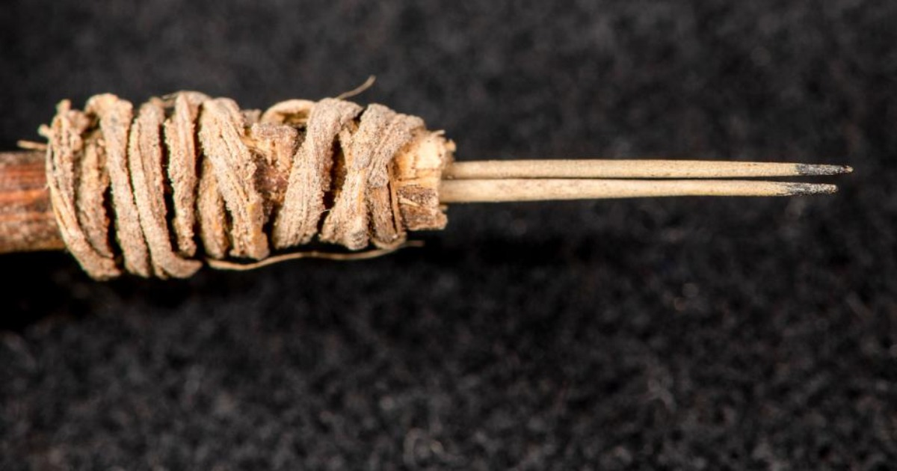
4.方法工具的演進
1.目前已發現較早的刺青工具
2.現在刺青工具
（1）傳統式工具（非電動）
（2）氣動或電動工具

Slide 10
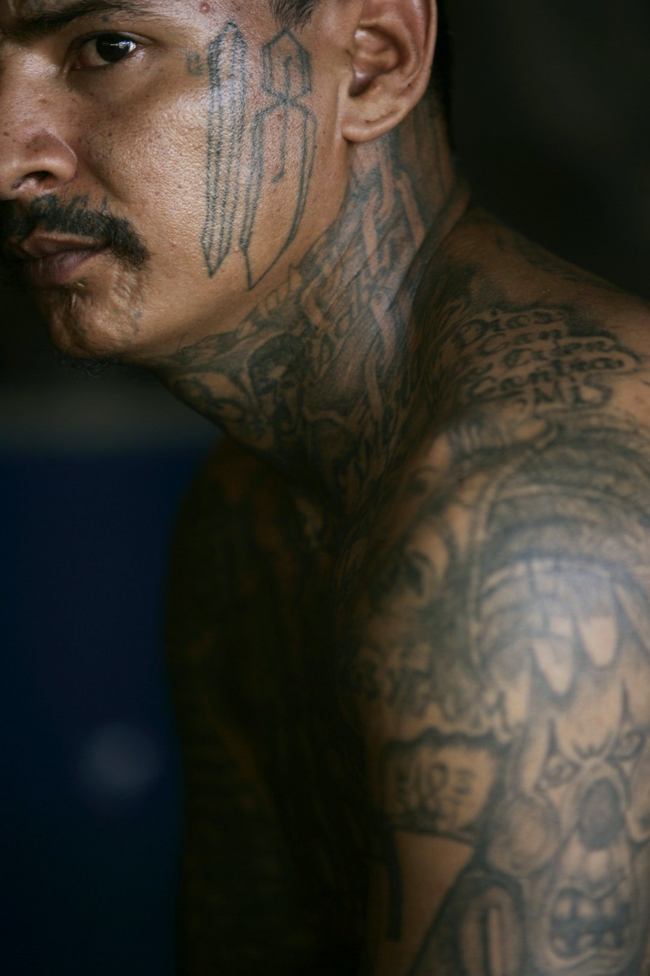
5.文化偏見：
刺青＝野蠻＝不文明
1.西方社會
2.東方社會

Slide 11


6.時代變遷
隨著時代變遷，人們對刺青藝術不再陌生，也比較不再用歧視的心態來看待！

Slide 12
刺青Q&A
Q:幾歲的人較能接受刺青呢？
A:如左圖兒童到青少年較能接受，中年到老年因為對於刺青還殘留一些不良的印象，所以通常較難接受。

Slide 13
刺青Q&A
Q:民眾會為了哪種因素來刺青？
A:
會因紀念、信仰、潮流的緣故來刺青的民眾較多
相較之下會因文化、美容的緣故來刺青的民眾較少

Slide 14
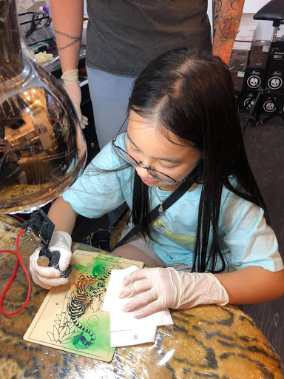
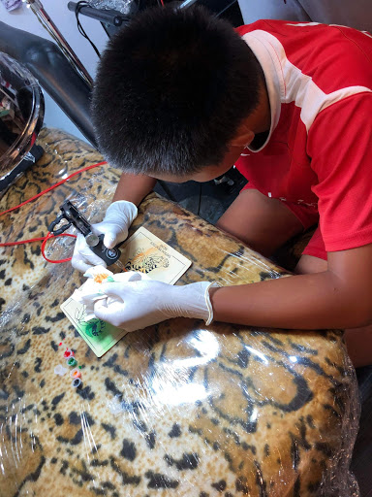
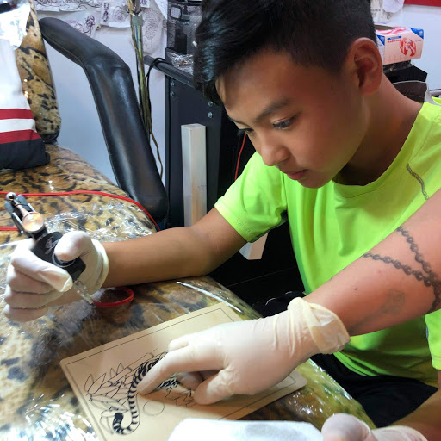
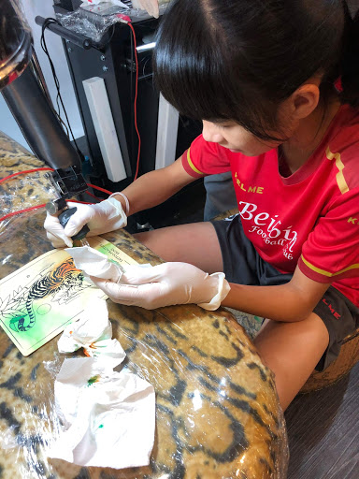
收穫滿滿！
1.不要以歧視的心態看待
2.以藝術的眼光看待刺青
3.去除對刺青不好的印象
4.更加了解刺青藝術的美

Slide 15


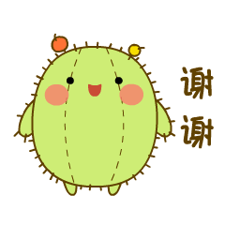

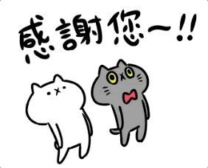
謝謝大家的聆聽!!
希望這次分享能幫助大家更了解刺青藝術

